Slide 1
Jedlá zahrada
Sociálně-pedagogické aspekty výchovy Projekt
Vypracovaly:
Bc. Kateřina Nétková, Bc. Lucie Kalafutová, Bc. Anežka Žižlavská, Bc. Denisa Bognerová, Bc. Zuzana Jaffari, Bc. Markéta Pola

Slide 2
Projektová dokumentace
Oficiální název žadatele o grant (organizace / obce): Spolek Návrat k přírodě Jméno a funkce statutárního zástupce (zodpovědná osoba): Jana Míčová
Telefon: 725 569 874
E-mail: navrat.kprirode@gmail.cz

Slide 3
Základní informace o projektu
Místo realizace (obec / město, okres, kraj): zahrada MŠ Bludov, Šumperk, Olomoucký kraj
Celkové náklady na podávaný projekt: 15.500,- Kč
Výše žádaného grantu: 14.500,-Kč
Na období od března 2022
do srpna 2022
Jméno osoby odpovědné za realizaci projektu:
Jana Míčová
Telefon: 785 236 985
E-mail: j.micova@gmail.cz

Slide 4
Název a cíl projektu
Jedlá zahrada
Výchozí stav
Na školní zahradě se nenachází žádné ovocné stromy, keře ani byliny, ale nachází se na ní prostory, které jsou vhodné pro vytvoření ovocného sadu a bylinkové zahrádky jako přírodní učebny. Dětem chybí názorná ukázka a nemohou pozorovat ovocné stromy v průběhu ročních období. Chybí vyvýšené záhony, na kterých by děti mohly celoročně pracovat s půdou.
Cíle, kterých chceme pomocí projektu dosáhnout
Výsadbou ovocných stromů a keřů vytvořit biosad, jako přírodní učebnu.
Pořídit vyvýšené záhony pro pěstování jahod a bylin.
Rozšířit znalosti o bylinách, které si můžeme sami vypěstovat na školní zahradě, o možnosti jejich zpracování a následném využití ke zdraví.
Podpořit mezigenerační setkávání na školní zahradě a tím prohloubit spolupráci mezi rodinami, veřejností a školou.
Vytvořit prostor pro sdílení dobré praxe mezi pedagogickými pracovníky mateřských škol.

Slide 5
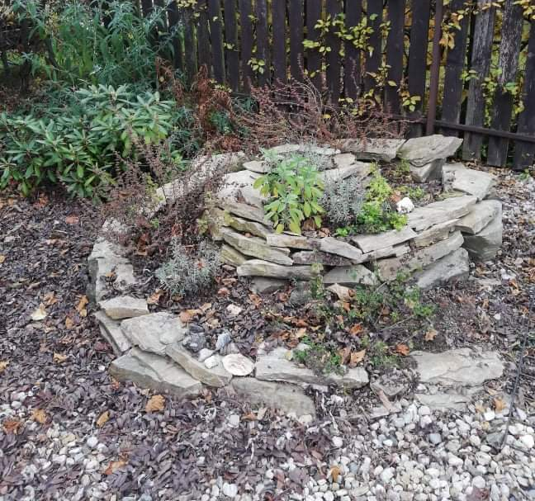
B
Byliny

Slide 6
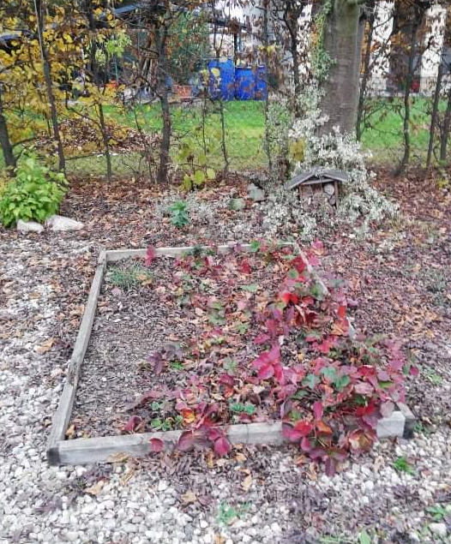
Malé záhony na jahody a byliny

Slide 7
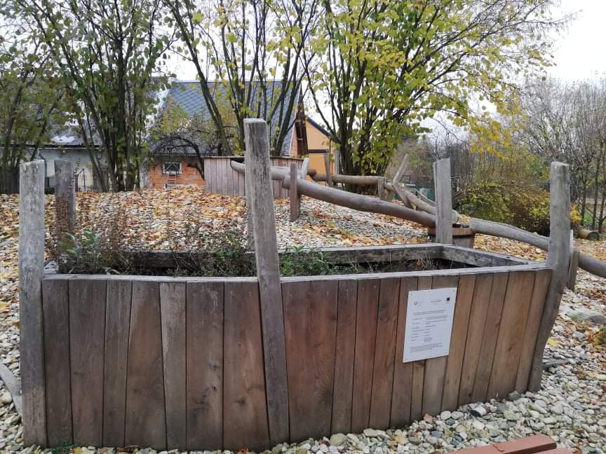
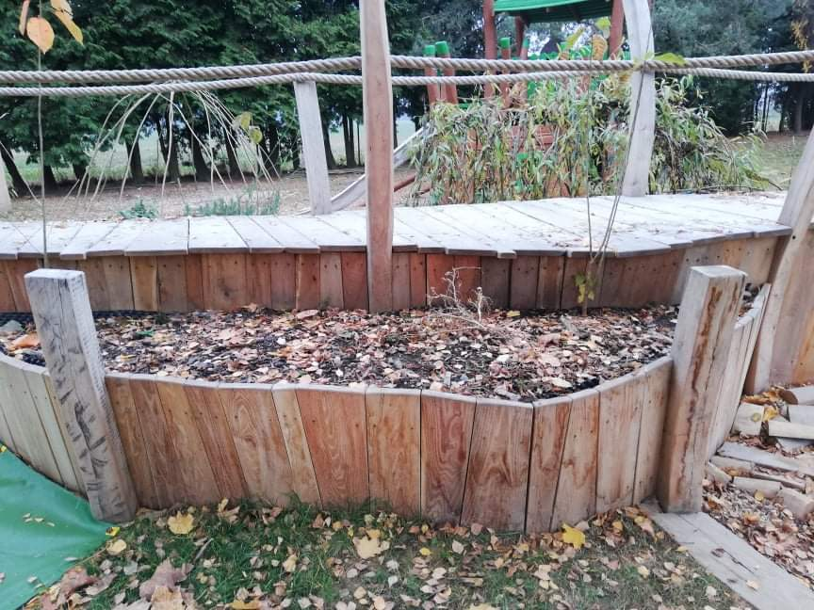
Vyvýšené záhony

Slide 8
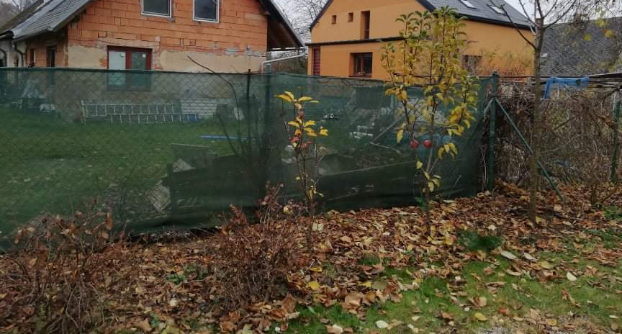
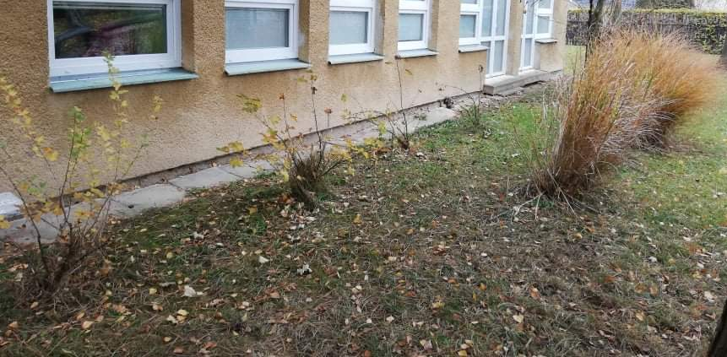
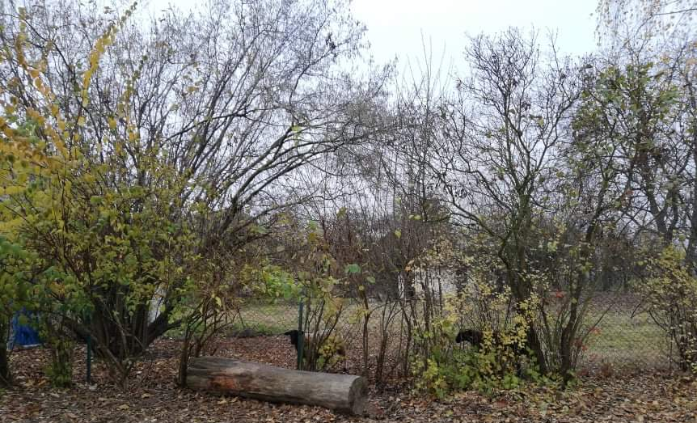
Keře a stromy

Slide 9
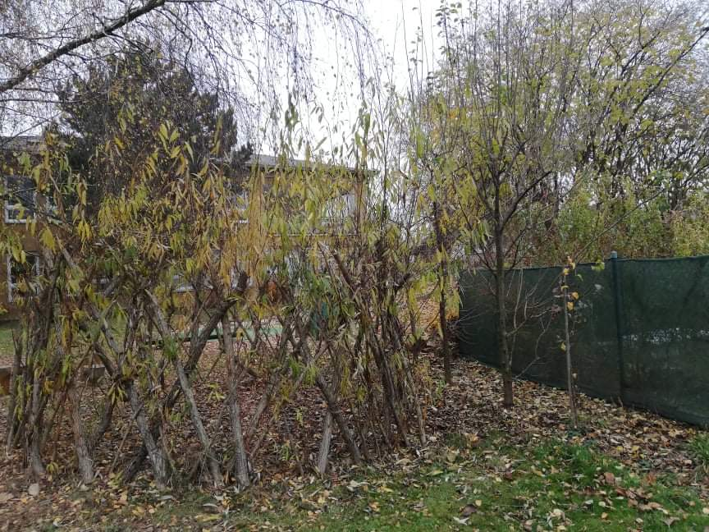
Vrbové stavby

Slide 10
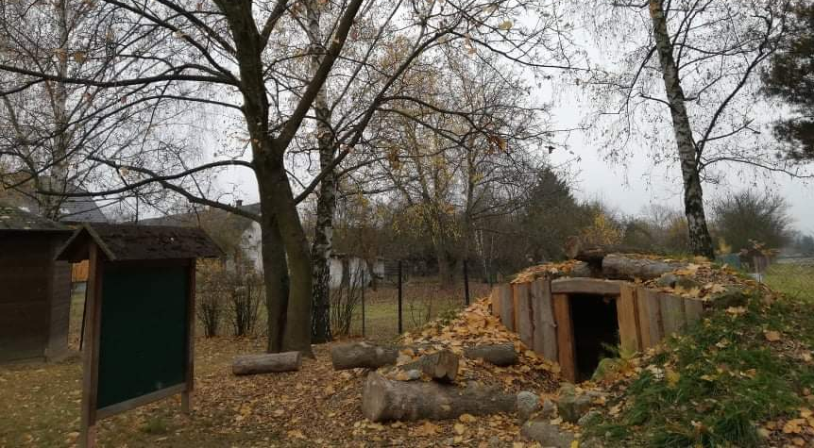
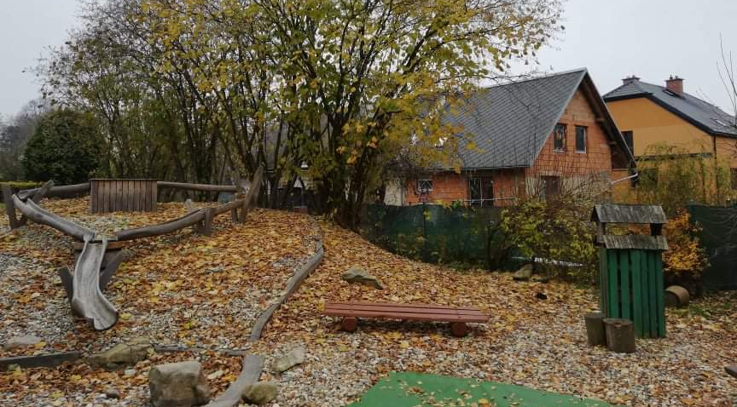
Přírodní zahrada

Slide 11
Obsah projektu
Dílčí cíle projektu
Hlavním záměrem je vést děti k přirozené potřebě pečovat o přírodu, životní prostředí a eliminovat tak dopady zásahu člověka do přírody v příštích generacích.
Nejprve vyčlenit dva prostory pro zřízení ovocného sadu a pro vyvýšené záhony.
V první fázi zasadíme s dětmi a rodiči ovocné stromy a keře. Do jednoho vyvýšeného záhonu zasadíme jahodníky. Do dalších dvou vyvýšených záhonů zasadíme různé druhy bylin.
O ovocné stromy a keře, vyvýšené záhony se budeme s dětmi pravidelně starat, pozorovat změny.
Při sklizni se zaměříme na tradiční zpracování ovoce a bylin. Budeme vyrábět džemy, marmelády, sirupy. Byliny budeme sušit pro výrobu kosmetických výrobků.
Veškeré produkty budeme „prodávat“ na vánočních trzích, za účasti rodin dětí, široké veřejnosti. Výtěžek z této akce bude dle předchozí domluvy s dětmi a rodiči poukázán na dobročinné účely.

Slide 12
Realizace projektu
Časový harmonogram
01/2022 – příprava na projekt v MŠ – diskuse s dětmi o představách ovocného sadu, o stromech a keřích, které by si přály vysadit, výtvarné zpracování představ dětí
02/2022 – setkání rodičů a dětí, diskuze o projektu v MŠ
03/2022 – nákup potřebného materiálů, úprava prostoru určeného k založení ovocného sadu a vyvýšených záhonů
03/2022 – výsadba ovocných stromů a keřů
04/2022 – zhotovení vyvýšených záhonů
04/2022 – vysazení jahodníků a bylin
06-10/2022 – sklizeň jahod, bylin, ovoce z keřů zpracování
09/2022 – „Ovocný den“ – zahradní slavnost pro veřejnost
09/2022 - seminář pro učitelky Olomouckého kraje
10/2022 – projektový den „Uspávání broučků v ovocném sadu“ pro veřejnost
11/2022 – úprava zahrady, úklid zahrady, zazimování s dětmi

Slide 13
Náklady | Celkové náklady projektu (Kč) | Spolu-financování (Kč) | Identifikace dárců/donátorů + žádáno/potvrzeno | Grant
I. Osobní náklady | 0 Kč | 0 Kč |  | 0 Kč
II. Materiálové náklady | 0 Kč | 0 Kč |  | 0 Kč
Ovocné stromy, keře, jahodníky, byliny | 6500 | 1000
Dětské zahradní nářadí | 3000
Dřevo na vyvýšené záhony | 5000
III. Nemateriálové náklady / nákup služeb | 14500 Kč | 1000 Kč |  | 0 Kč
IV. Jiné náklady | 0 Kč | 0 Kč |  | 0 Kč
CELKEM | 14500Kč | 1000 Kč |  | 0 Kč
Podíl na celkových nákladech | 100% | ########### |  | ########

Slide 14
Děkujeme za pozornost ☺

